Slide 1




Iniciando em observabilidade em microservices

Slide 2

“Monitoring tells you whether the system works. Observability lets you ask why it’s not working”
“Anomaly Detection for monitoring - Baron Schwarz”

Slide 3


TDC
Ok, mas quem é você?
Software Engineer at Mercado Livre
Ciência da Computação
Go <3
Sou entusiasta de assuntos como DevOps, Engenharia de Software e Estrutura de Dados …etc

Slide 4

Contexto inicial
Notes:
CRINGE.

Slide 5
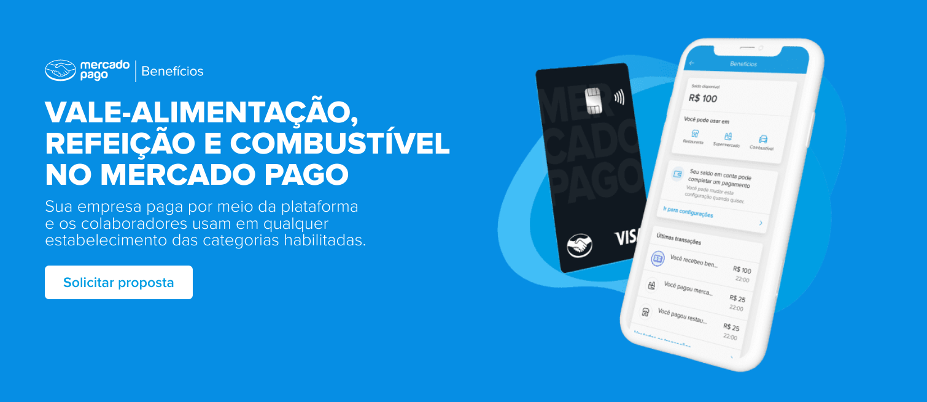

TDC

Slide 6
TDC
Por que observabilidade?
- Facilidade para ver como o sistema está comportando (ou seja, chega de .log)
- Ponto único de visibilidade para Sistemas Distribuídos
- Necessário para implementar SDLC (Software Development Life Cycle)

Slide 7
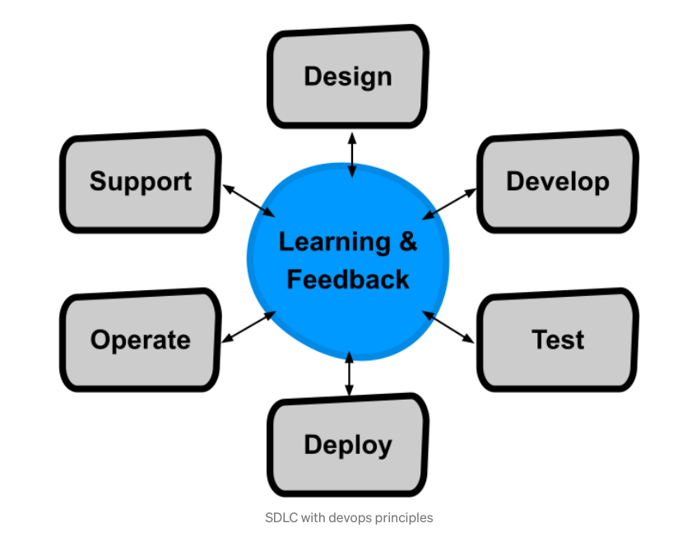
TDC
Software Development Life Cycle
Full Cycle Developers at Netflix — Operate What You Build

Slide 8

TDC
Reflexão
Então como criar um ambiente produtivo totalmente visível e observável?
Health Checks
Metrics & Monitors
Logging
Tracing

Slide 9

TDC
Health Check
Forma de detectar se o serviço está apto para receber chamadas
Geralmente consiste em endpoint para /health
Se tornam muito mais importante em uma cadeia de conexões de sistemas distribuídos

Slide 10
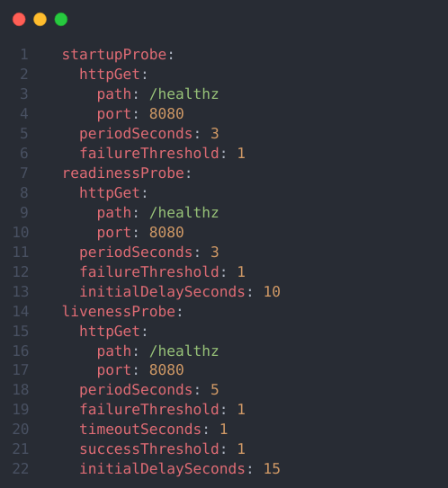
TDC
Health Check

Slide 11
TDC
Metrics & Monitors
Métricas são os números exatos do seu sistemas
Suas métricas podem ser dividas em:
Métricas de sistema (CPU, RAM)
Métricas de aplicação (Response Time, Error Rates)
Métricas de negócio (Número de customers em um período de tempo)

Slide 12
TDC
Metrics & Monitors
Um funcionamento moderno é ter coletor de métricas para enviar para uma engine de buscas e deixar visível para um dashboard
Os possíveis jeitos de coletar métricas do seu sistema
Counter
Gauge
Histogram
Summary

Slide 13
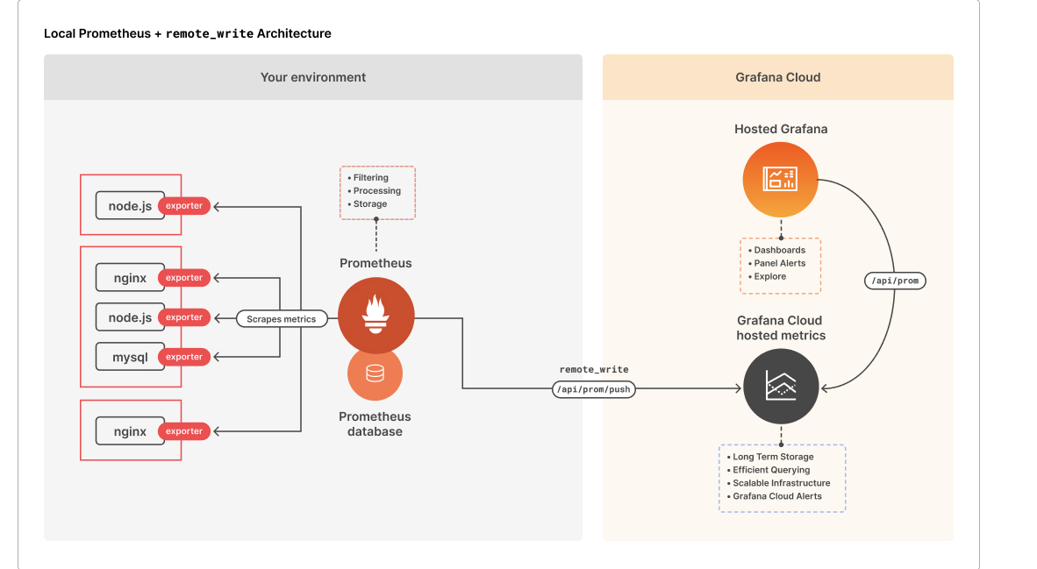
TDC
Metrics & Monitors
Notes:
Meio paia, ta pequeno

Slide 14
TDC
Logs
Centralizados
Fáceis de pesquisar
Devem ter coesão entre os sistemas
Certos logs devem responder às seguintes perguntas:
Tipo? (Error ou Warn)
Quando?
Serviço?
Usuário?

Slide 15
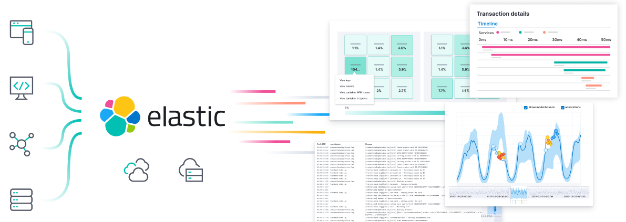
TDC
Logs

Slide 16
TDC
Tracing
Criar timeline de eventos com as suas informações coletadas
Pode facilitar a encontrar gargalos em cadeias de chamadas

Slide 17
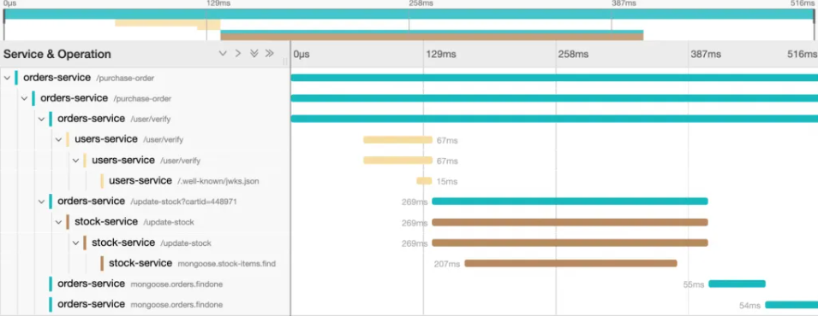
TDC
Tracing

Slide 18

TDC
Resumo
Vamos ter a parte de monitoração que garante nossa resiliência para aquele problema e vamos ter a parte observável, que nos permite a exploração daquele problema.
Notes:
Cerejo

Slide 19



TDC
Observabilidade no MELI
e por aí segue….

Slide 20
TDC
Health Check no MELI
Todas aplicações devem ter um endpoint de health check
Toolkit para criação automática desse endpoints
No k8s do Fury e controlado se essa aplicação está saudável e pronta para o deploy

Slide 21
TDC
Metrics & Monitors no MELI
DataDog Agent como sidecar no Pod da aplicação
Temos um toolkit para cada tipo de métrica para ser enviado (Counter, Gauge…)
Envio de Alertas via OpsGenie
SLO de 99.85% de disponibilidade para cada aplicação

Slide 22
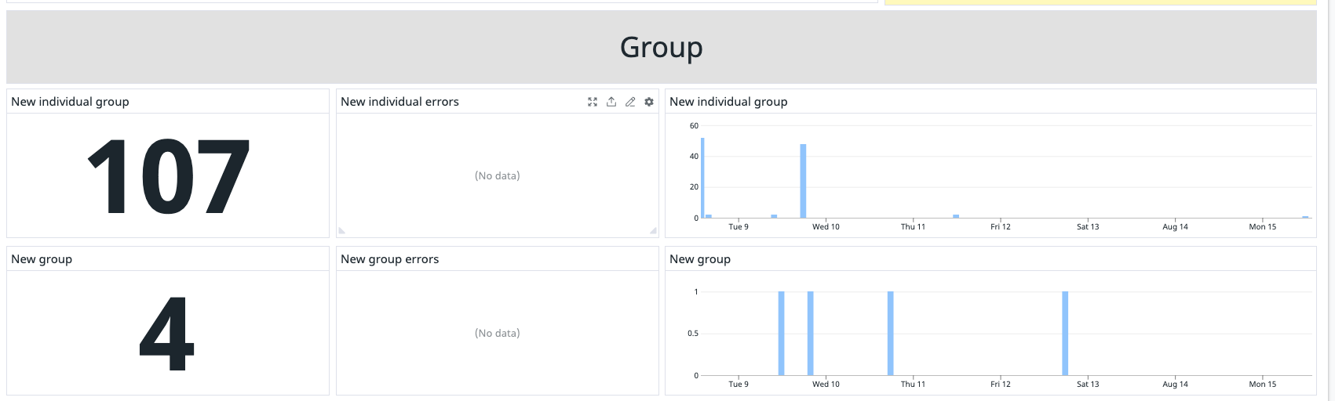
TDC
Metrics & Monitors no MELI

Slide 23
TDC
Logs no MELI
Temos outro side car dentro de um Pod, chamado de Logan
Coleta todo stdout do Pod e envia para o Elastic
E usamos Kibana para visualização desses logs

Slide 24
TDC
Tracing no MELI
Todas as requests devem repassar o x-request-id
Dentro do Fury temos um dashboard específico para essas requests
Temos uma visualização de grupos, para ver os serviços que consultam nossa aplicação

Slide 25
TDC
Conclusão
Visibilidade traz confiança, e esse é um ponto chave, precisamos ter essa confiança não só para nós, mas pra empresa, para os clientes desse produto
Visibilidade nos ajuda a tomar decisões, a ter motivos para mudanças no sistema

Slide 26




TDC
That's all folks

Slide 27
Obrigado!

